Slide 1

ТОВ «УКРПРОД-ТРЕЙД»
Презентація компанії Weishardt
постачальника високоякісного свинного желатину

Slide 2
Компанія-Партнер Weishardt
Провідний світовий виробник желатину, головний офіс знаходиться на півдні Франції у місті Graulhet.
Виробництво желатину компанії Weishardt сертифіковано відповідно до стандарту FSSC 22000, (GSFI), ISO 9001,ECOCERT.

Slide 3
Корисні властивості желатину:
Має стабілізуючі, гелеутворюючі властивості;
Пригнічує виділення води і перешкоджає зменшенню об’єму;
Регулює текстуру і консистенцію;
Захищає від процесу кристалізації при охолодженні;
Коригує і надає необхідну форму виробу;
Підсилює смакові характеристики страви;
Покращує колірну привабливість продуктів;
Може застосовуватися як емульгатор у молочній продукції;

Slide 4
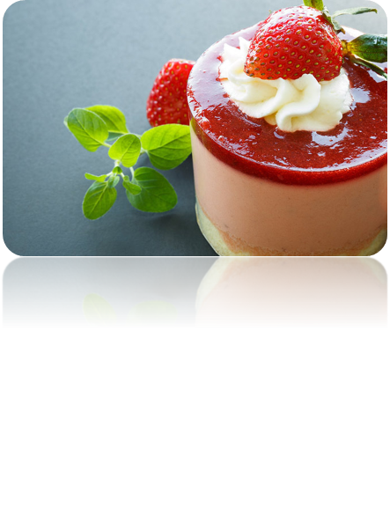
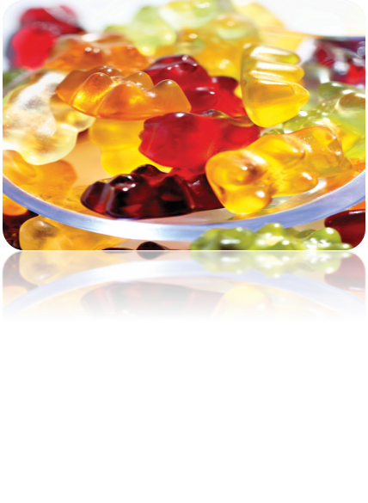
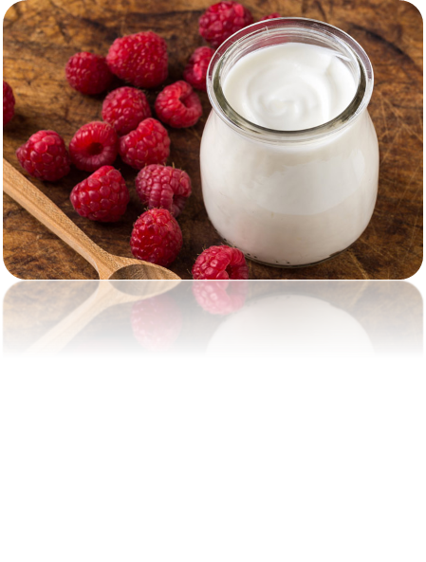
Застосування:
Широко застосовується у харчовій промисловості для виготовлення студнів, холодців, м 'ясної, рибної консервації, фруктових консервів, йогуртів, сирних десертів, плавлених сирів, мармеладу, зефіру, желе, різних сиропів, глазурі, у виноробстві використовується як освітлювач.

Slide 5
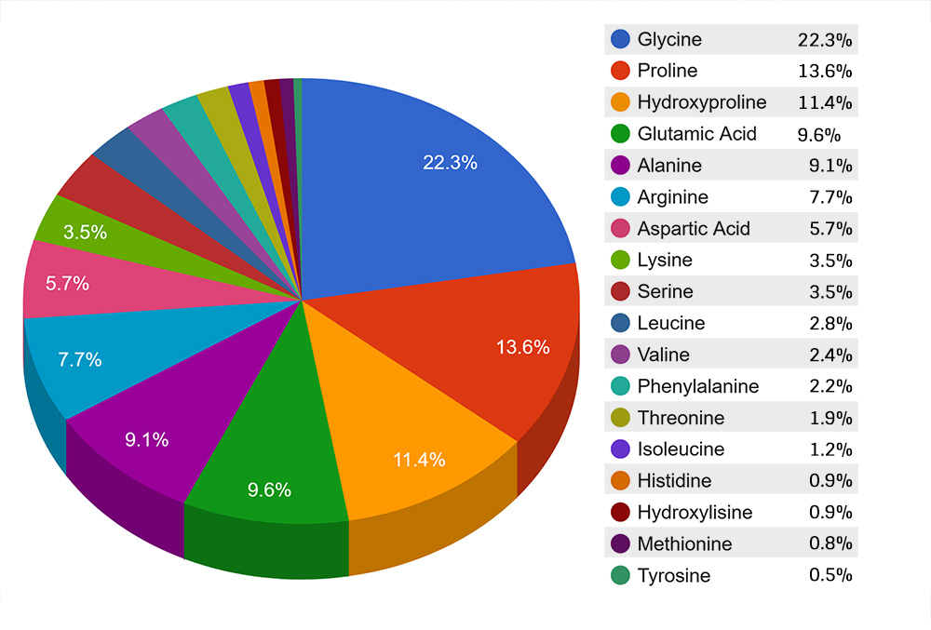
У складі желатину є 18 амінокислот:

Slide 6
Пропонуємо:
ЖЕЛАТИН СВИННИЙ 180 BLOOM 20 MESH
ЖЕЛАТИН СВИННИЙ 220 BLOOM 20 MESH
ЖЕЛАТИН СВИННИЙ 240 BLOOM 20 MESH
ЖЕЛАТИН СВИННИЙ 220 BLOOM 60 MESH - ХОЛОДНОГО РОЗЧИНЕННЯ.

Slide 7
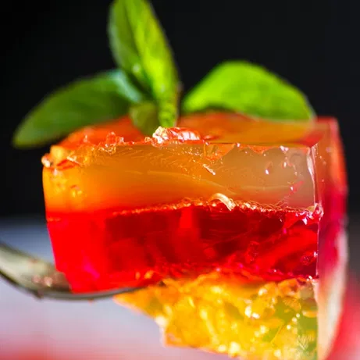
ЖЕЛАТИН СВИННИЙ 180 BLOOM 20 MESH:
Це желатин типу А, має властивості схожі з неорганічним.
Органолептичні властивості даного желатину: прозорі крупинки без стороннього запаху зі смаком прісного бульйону, розмір зерна 20 mesh.
Добре розчинний і має високу здатність до зв'язування вологи.

Slide 8
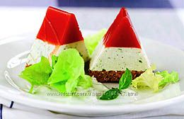
ЖЕЛАТИН СВИННИЙ 220 BLOOM 20 MESH:
Органолептичні показники: кристалічний порошок світло- жовтого кольору, без запаху та смаку. Сила гелю - 220 Bloom, розмір зерна 20 mesh.
Желатин широко застосовується в кулінарії. Його додають до кондитерських виробів (желе, мармелад, цукати, жувальна гумка), страв з м'яса або риби (холодець, заливне).
Продукт успішно використовується також у виробництві морозива: він запобігає утворенню кристаликів цукру в масі, а також впливає на процес денатурації білків.

Slide 9
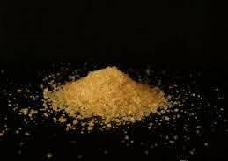
ЖЕЛАТИН СВИННИЙ 240 BLOOM 20 MESH:
Желатин утворює прозорі розчини світлого кольору з характерним запахом і нейтральним смаком; легко гідратує воду, розчиняється при температурі вище 30 ° С і застигає при охолодженні розчину.
Застосування:
Кондитерське виробництво - для виготовлення мармеладу, десертних желе, кремів, жувальних цукерок і жувальної гумки;
Молочне виробництво - додається в йогурти, морозиво і різні десерти;
М 'ясна і рибна промисловість - для приготування заливних, студнів і консервів;
Виготовлення напоїв - для осадження та освітлення.

Slide 10
ЖЕЛАТИН СВИННИЙ 220 BLOOM 60 MESH - ХОЛОДНОГО РОЗЧИНЕННЯ:
Холоднорозчинний желатин працює як звичайний желатин, але він не вимагає нагрівання.
Холоднорозчинний желатин прискорює процес підготовки і покращує кінцевий результат і смак при використанні тонких інгредієнтів.
Холоднорозчинний желатин ідеально підходить для молекулярної міксології.
Холоднорозчинний желатин розчиняється миттєво при контакті з холодною рідиною t 5-30 градусів Цельсію.

